Slide 1



Slide 2


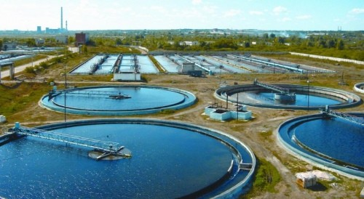


Методика розподілу між споживачами обсягів спожитих у будівлі комунальних послуг
Ольга Бабій, директор ТОВ «БІЛОЦЕРКІВВОДА»

Slide 3

Основні положення Закону
Положення Закону | Розподільчий облік
Встановлення приладів обліку | Обов'язкове, відповідно до порядку
Право власності | Власник (співвласники) приміщень
Право доступу | Виконавець комунальної послуги Визначена власником (співласниками) особа

Slide 4
Розподіл між споживачами обсягів спожитих послуг з централізованого водопостачання та водовідведення

Slide 5
Розрахунок при оснащенні всіх приміщень споживачів вузлами розподільного обліку та наявності вузла комерційного обліку
Z = Q1 – Q2 - Q3 - різниця у об’ємах спожитої послуги
К х 100% : Q2 = Х - відсоткове відношення об’єму спожитих послуг кінцевого споживача до сумарного об’єму отриманої послуги у будівлі
Z х Х : 100% = N - об’єм розподіленої різниці у об’ємах спожитої послуги, що підлягає оплаті кінцевим споживачем

Slide 6
(Q1 – Q2 – Q3) : С1 х С2 = N2 - об’єм розподіленого обсягу спожитої послуги, що підлягає оплаті кінцевим споживачем, приміщення якого не оснащене вузлом розподільного обліку
Розрахунок у разі часткового оснащення приміщень споживачів вузлами розподільного обліку та наявності вузла комерційного обліку

Slide 7
Розрахунок у разі, якщо жодне приміщення у будівлі не оснащено вузлами розподільного обліку та наявності вузла комерційного обліку
(Q1 – Q3)/ С1 х С2 = N3 - об’єм розподіленого обсягу спожитої послуги, що підлягає оплаті кінцевим споживачем, приміщення якого не оснащено вузлом розподільного обліку

Slide 8
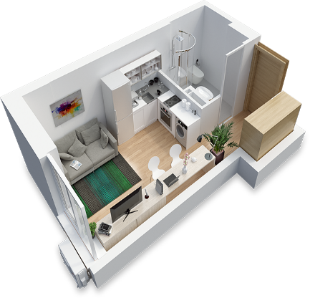




Визначення загальнобудинкового споживання при відсутності комерційного вузла обліку

Slide 9
Дякуємо за увагу!

